Slide 1
QUIZZ XL PERF 52
Rappels
les bonnes réponses sont soulignées ou encadrées

Slide 2
Thématique : les filtres
Q5.2.1 : pour activer les filtres automatiques, il faut : 1/4
Onglet Insertion / Filtre
Onglet Affichage / Filtrer
Onglet Données / Filtrer
Onglet Accueil / Style / Filtrer
Notes:
On trouve la commande Filtrer sur l’onglet données. Elle est également présente sur l’onglet Accueil.

Slide 3
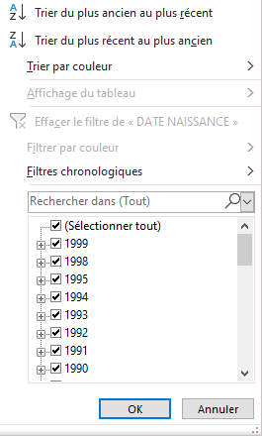
Thématique : les filtres
Q5.2.2 : Les boutons + permettent, d’un clic, d’afficher : 2/4
les mois et les jours de l’année correspondante
les mois de l’année correspondante
les mois et les jours des différentes années
les mois des différentes années
Notes:
Le bouton + permet de ne développer que les informations de l ’année visée. Il n’affiche que la première déclinaison donc les mois.

Slide 4
Thématique : les filtres
Q5.2.3 : une telle zone de critères affichera les lignes pour un code postal : 3/4
égal à 60000
commençant par 60000
Contenant 60000
Supérieur ou égal à 60000
Code Postal
60000
Notes:
Sans aucun symbole la précédent une valeur est affectée de la comparaison = . Donc égal à 60000

Slide 5
Thématique : les filtres
Q5.2.4 : Parmi ces quatre affirmations, l’un est fausse, laquelle ? 4/4
Dans une zone de critères les noms de champ (intitulé de colonne) doivent être orthographiés de la même façon que dans la liste à filtrer
Lorsque des valeurs ou comparaisons sont sur des lignes différentes, Excel applique l’opérateur logique OU
Une zone de critères est obligatoirement stockée dans le même classeur que la liste à filtrer
Lorsque des valeurs ou comparaisons sont sur la même ligne, Excel applique l’opérateur logique ET
Notes:
Une zone de critères peut être sur la même feuille, dans le même classeur sur une autre feuille ou stockée dans un classeur différent ce qui peut être pratique lorsque plusieurs classeurs se partagent les mêmes critères.

